Slide 1
Валиёва Светлана Борисовна учитель начальных классов
Лепим из пластилина.
Мышка.
МОУ СОШ № 3
Г. Сковородино

Slide 2
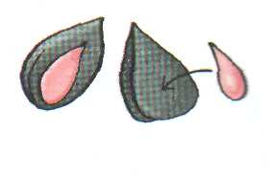
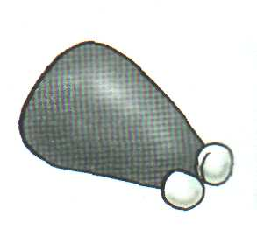
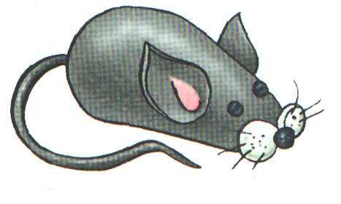
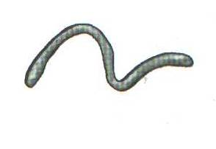
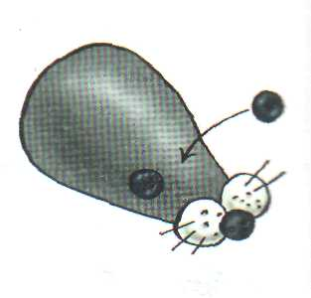
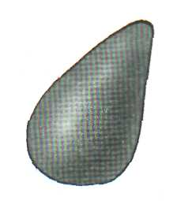
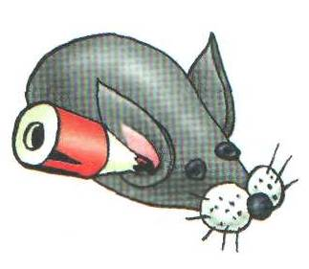
Лепим мышку
Между ними прилепите маленький чёрный
шарик – нос. На носу сделайте острым концом карандаша две ноздри. Белые лепёшки тоже истыкайте карандашом и воткните в них усы из жгутиков пластилина. Налепите глаза из двух маленьких шариков.
Прилепите хвостик к туловищу сзади и изогните его. Вот и всё. Мышка готова.
Прилепите уши к голове,
приткнув их у основания поглубже, чтобы на ушах
получились небольшие углубления. Посмотрите, как это показано на рисунке.
Скатайте длинный тонкий жгутик – хвостик.
На узкий конец капельки налепите две маленькие белые лепёшечки…
Сначала скатайте
Вот такую серую
капельку
Слепите две маленькие серые капли – заготовки для ушей. Расплющите их пальцами и налепите посередине две розовые капельки поменьше.

